Slide 1

性平三法與職場性騷擾防治
暨南大學諮商心理與人力資源發展學系
弘光科技大學通識教育中心 兼任副教授
諮商心理師 陳瑛治

Slide 2
CEDAW：性別暴力
CEDAW第2條：「締約各國譴責對婦女一切形式的歧視，協議立即用一切適當辦法，推行消除對婦女歧視的政策。為此目的，承擔：……（b）採取適當立法和其他措施，包括在適當情況下實行制裁，以禁止對婦女的一切歧視；（c）為婦女確立與男子平等權利的法律保護，通過各國的主管法庭及其他公共機構，保證切實保護婦女不受任何歧視…
一般性建議第19號第6段：「《公約》第1條界定對婦女的歧視。歧視的定義包括基於性別的暴力，即針對其為女性而施加暴力或不成比例地影響女性。包括身體、心理或性的傷害、痛苦、施加威脅、壓制和剝奪其他行動自由。基於性別的暴力可能違犯《公約》的具體條款，不論這些條款是否明文提到暴力。」
一般性建議：第19號第7段：「基於性別的暴力，損害或阻礙婦女享有基於一般國際法或具體的人權公約所載列的人權和基本自由，符合《公約》第1條所指的歧視。該等權利和自由包含：(a)生命權；(b)不受酷刑、不人道或有辱人格的待遇或懲罰的權利；……(d)自由和人身安全權利；(e)基於法律受平等保護權；……」

Slide 3
性別暴力類型
(一)性侵害：指性侵害犯罪防治法所稱性侵害犯罪之行為。
（二）性騷擾：指符合下列情形之一，且未達性侵害之程度者： 1.以明示或暗示之方式，從事不受歡迎且與性或性別有關之言詞或行為，致影響他人之人格尊 嚴、學習、或工作之機會或表現者。 2.以性或性別有關之行為，作為自己或他人獲得、喪失或減損其學習或工作有關權益之條件者 。
（三）性霸凌：指透過語言、肢體或其他暴力，對於他人之性別特徵、性別特質、性傾向或性別認同進行貶抑、攻擊或威脅之行為且非屬性騷擾者。
基於性別的暴力包含有各種形式。聯合國婦女署(UNWOMEN)
對於基於性別的暴力列出了諸如性侵害、性騷擾、親密關係暴力（家庭暴力）、殺女（榮譽處決）、人口販運、數位暴力等各種的形式

Slide 4
#Me Too運動
什麼是#Me Too運動？
#MeToo （ #我也是）是一項反性侵害與性騷擾的運動，並使用了許多各地方與國際的另類或變種名稱。2017年10月15日，女演員艾莉莎·米蘭諾在Twitter上鼓勵女性傳播這個詞，使人們能意識到該問題的嚴重性與普通性。當時她寫到：「如果所有被性騷擾或侵犯過的女性都能發一條『我也是』的狀態，那人們或許能認識到這個問題的重要性。」
#MeToo的起源
社會活動人士與社區組織者塔拉納·伯克於2006年在社群網站上最早使用了「我也是（Me Too）」一詞。當時伯克發起了一場草根運動，在被性侵犯的有色人種、特別是底層女性中推廣「用同理心實現賦權」（empowerment through empathy），而「我也是」便是這場運動的一部分。

Slide 5
CEDAW國家報告結論性建議：職場性騷擾
33. 國際審查委員會還對於工作場所和其他地方發生的，涉及濫用權勢的性侵害事件，以及婦女受害者在此類案件中訴諸司法的機會表示關切。司法部門對此類行為的意識和敏感度，以及適當的具性別敏感度的立法，對於受害者在這些案件中獲得正義至關重要。
53. 國際審查委員會關切，根據《性別工作平等法》，當性騷擾案件的加害人在公司中擔任更高權力職位，受害者仍需透過公司的內部行政程序提出申訴，國際審查委員會擔心這樣的要求會嚴重阻礙合法申訴。此外，工作場所性騷擾案件的執法機制和制 裁似乎非常薄弱。
引自file:///C:/Users/admin/Desktop/CEDAW第4次國家報告結論性意見與建議(中文版定稿)

Slide 6



依身分關係/ 事件場域適用
性平三法修法
性騷法
公共場所、其他
適用法規明確化
性騷管轄無漏洞
性騷擾事件
事件發生場域
當事人身分關係
職場
校園
性工法
性平法
引自文官學院教材

Slide 7
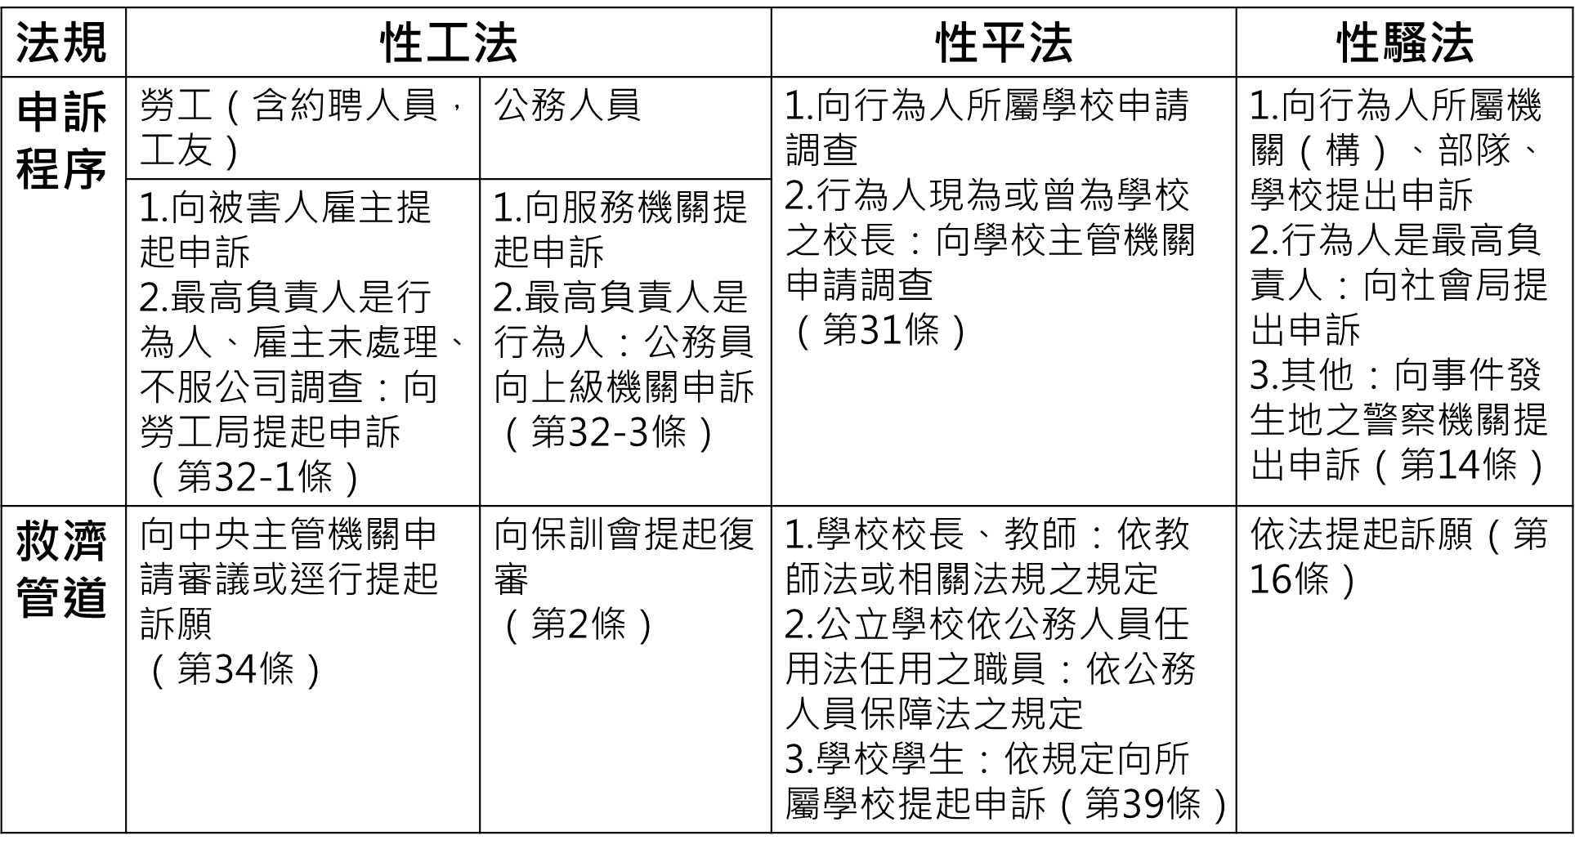
性平三法比較(一)
引自文官學院教材

Slide 8
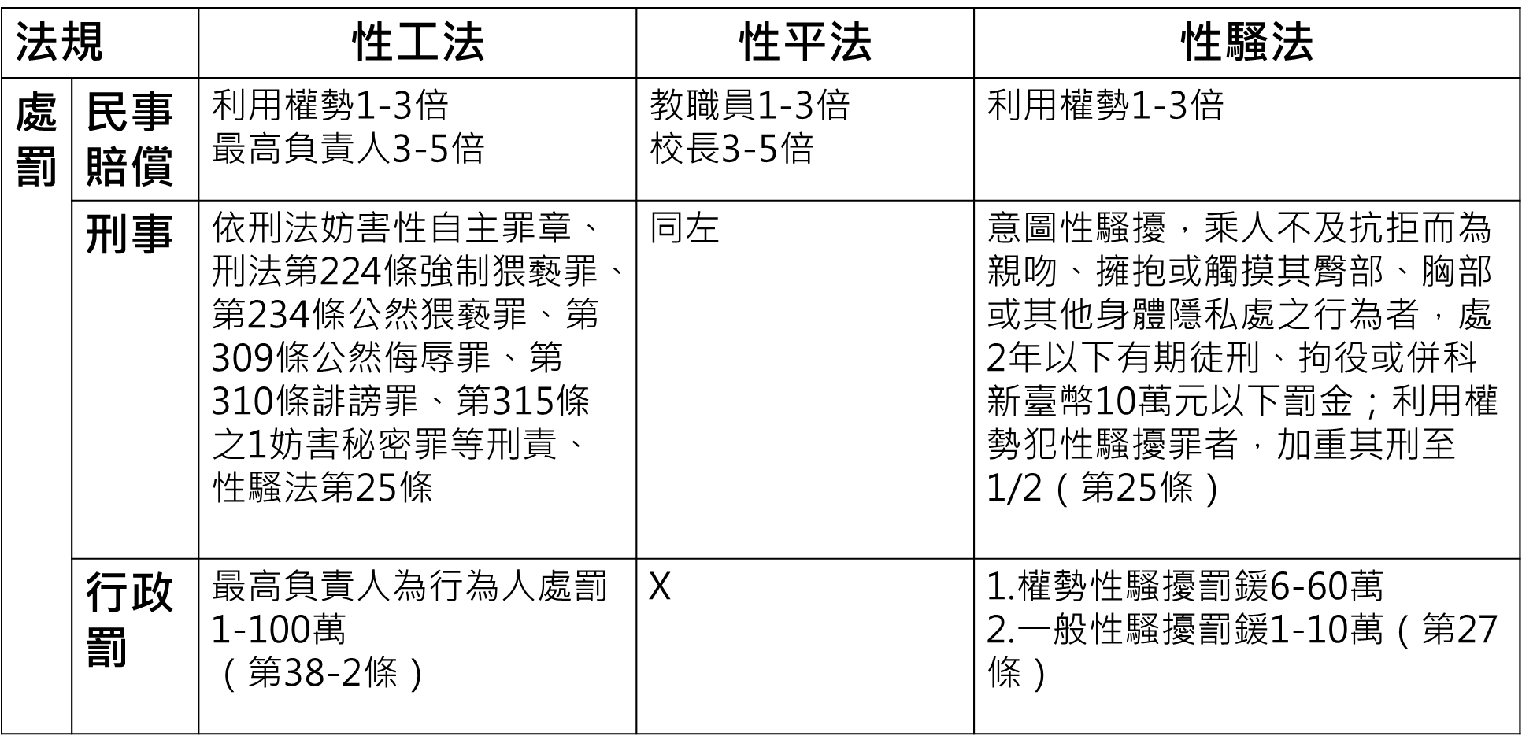
性平三法比較(二)

Slide 9
性別平等工作法適用對象
依據性別平等工作法第12條
有下列情形之一者，適用本法之規定：
一、受僱者於非工作時間，遭受所屬事業單位之同一人，為持續性性騷擾 。
二、受僱者於非工作時間，遭受不同事業單位，具共同作業或業務往來關 係之同一人，為持續性性騷擾。
三、受僱者於非工作時間，遭受最高負責人或僱用人為性騷擾。 前三項性騷擾之認定，應就個案審酌事件發生之背景、工作環境、當事人之關係、行為人之言詞、行為及相對人之認知等具體事實為之。

Slide 10
性騷擾認定依據(一)
性別平等工作法第12條規定，本法所謂性騷擾有以下情形:
1、受僱者於執行職務時，任何人以性要求、具有性意 味或性別歧視之言詞或行為，對其造成敵意性、脅迫性或冒犯性之工作環境，干擾其人格尊嚴、人身安全或影響其工作表現。
2、雇主對受雇者或求職者為明示或暗示的性要求，具有性意味或性別歧視之言詞或行為，做為勞務契約存續、變更或分發，配置報酬、考績、升遷等之交換條件。
引自文官學院教材

Slide 11
性騷擾認定依據(二)
性騷擾的認定，應就個案發生的背景、工作環境，當事人的關係、行為人的言詞、與相關人的認知等具體事實為之。
判斷上以被害人本身的主觀感受為認定標準。為避免有被害人過度敏感的情形，會以〝合理被害人〞為主觀條件。
引自文官學院教材

Slide 12
性騷擾防治措施
引自文官學院教材

Slide 13
自我保護措施
表明「不願意」及確保自己安全
蒐集證據或記錄：盡量記錄發生性騷擾事件的具體細節，包括時間、地點、涉事人的身分和行為描述等
向服務機關提出申訴
法律諮詢：可提起民事賠償、甚至刑事告訴，可向服務機關請求法律諮詢
心理支持：性騷擾經歷對心理健康造成負面影響，如有需要可向服務機關尋求專業心理輔導或醫療服務，以幫助處理情緒及恢復身心健康
引自文官學院教材

Slide 14

申訴管道
公務人員
跟騷法
性工法 （職場）
性平法 （學校）
性騷法
(其他場所)
無法
判斷
警察局
被害人服務機關
上級機關
(首長為行為人)
學校
教育局
(校長為行為人)
行為人所屬政府機關(構)、部隊、學校
社會局
(首長為行為人)
警察局(行為人不明或非屬前二款)
警察局、社會局勞工局、教育局

Slide 15
向服務機關提出申訴
申訴人相關權利
性騷擾之申訴得以言詞或書面提出。以言詞為申訴者，受理之人員或單位應作成紀錄，經向申訴人朗讀或使閱覽，確認其內容無誤後，由其簽名或蓋章。
機關於調查過程應保護當事人之隱私權及其他人格法益。
機關應以保密方式處理申訴，並使申訴人免於遭受任何報復或其他不利之待遇。
申訴應自提出起2個月內結案；必要時，得延長1個月，並通知當事人。
引自文官學院教材

Slide 16
服務機關性騷擾防治措施
知悉即啟動
採取立即有效糾正及補救措施
非因申訴知悉
因申訴知悉
調整工作內容或場所
依被害人意願轉介醫療/諮商
釐清必要事實
依被害人意願協助提起申訴
中斷騷擾措施
提供醫療/諮商
調查性騷事實
適當懲戒或處理
引自文官學院教材

Slide 17
性騷擾之認定
最高行政法院決109年度上字第1180號
性騷擾之認定，應依個案事件發生之背景、當事人之關係、環境、行為人言詞、行為及相對人認知等具體事實綜合判斷。
應由被害人感受出發，以其個人觀點思考，著重於被害人主觀感受及所受影響，非以行為人侵犯意圖判定，但需輔以「合理被害人」標準，考量一般人處於相同之背景、關係及環境下、對行為人言詞或行為是否通常有遭受性騷擾之感受而認定。
案例：某男性主管與女性下屬互動時常做出勾肩搭背的舉動，走路時手放在女性下屬背部肩帶的位置，將其往前輕推，此舉動造成下屬不悅。但主管表示因為自己生性熱情，這些舉動是友好善意的舉動。

Slide 18
性別歧視是性騷擾嗎?
請討論下列言詞是否構成性騷擾
某60多歲男性主管在會議中與50歲女性同仁意見不合，男性主管對女性同仁說：「你潑婦罵街」。
某男性員警對女性同仁說：你最近是不是都在健身，練得虎背熊腰的，我從背影還以為你是男的，真不愧是個女漢子」
某男性常在社群網站上發表仇女言論，常用「台女」、「撈女」、「女權自助餐」等用詞來指稱自己的女性同事

Slide 19
喜歡追求是性騷擾嗎?
請討論下列行為是否構成性騷擾
某男性很喜歡某位新到任女同事，除了言談中會探問對方的交往情形，常常邀約女方外出用餐、看電影，女方皆以自己放假要回家為由回絕。男方不死心，除了每天傳早安、晚安貼圖問候外，貼圖內容包含「晚安我最愛的人」「晚安寶貝」等用詞。讓女方覺得不舒服，並委婉地拒絕表示自己目前要將心力放在事業上，不想談戀愛。男方聽後表示「自己對女方的喜歡是堅定不移的，相信精誠所至、金石為開，我可以等你」。

Slide 20
案例討論
案例一：A 女為某傳銷公司新進員工，其單位主管 B 男經常利用工作指導機會，對 A 女 身體有不正常之碰觸及摩擦，令 A 女相當不舒服，並當下告知 B 男。嗣後，B 男更經常私下向 A 女提出約會要求，並意有所指表示，倘 A 女不從，其工作將會不保，然 A 女並不欲與 B 男交往，此事讓 A 女不堪其擾並心生恐慌。
案例二：陳小姐的男性主管多次以公事為由，不但下班時間傳訊息藉故關心，甚至在上班時間將她叫進辦公室，關上門讓兩人獨處一室；又常藉職務之便，刻意安排兩人一同外出洽公、同行出差，讓陳小姐不堪其擾、害怕，倘若不從，亦恐失去工作或影響個人年度績效。
引自file:///C:/Users/admin/Downloads/民眾向行政機關引用CEDAW指引(機關版)

Slide 21
案例討論
案例三：某公司員工A女在值班期間，她的主管B男常對她進行言語上騷擾：〝要不要和我交往？〞並有摟肩腰等肢體不當接觸情形。這些情況讓A女感覺到被冒犯不舒服，影響工作情緒，看到B男會情緒緊張，不知道怎麼和B男講？A女也表示B男平常也很關照她，也會幫她特別排班讓她可以接送小孩，對她特別照顧。 B男表示，他對A女一般互動就是這樣，邀約時 A女雖然嘴巴說〝不要〞，但表情是愉悅的？為何以前可以，現在不可以？
案例四：乙女會line甲男表達對其仰慕，會偷拍甲男側影給女性友人，於辦公室開具性意涵的玩笑，讓甲男有身體被凝視的感受而不舒服......乙女認為是開玩笑非當真，目的是為提高辦公室的歡樂氣氛，但甲男認為乙女行為怪異，這些言論未得到辦公室同仁的支持……

Slide 22
調查原則
性騷擾事件之調查應秉持客觀、公正、專業原則，給予當事人充分陳述意見及答辯機會，除有詢問當事人之必要時，應避免重複詢問
調查不公開 (辦法§13第2項)性騷擾事件之調查過程，應以不公開方式為之，並保護當事人之隱私及其他人格法益
避免對質 (辦法§14) 性騷擾事件之當事人或證人有權力不對等之情形時，應避免其對質。調查人員因調查 之必要，得於不違反保密義務範圍內另作成書面資料，交由申訴人、被申訴人或受邀協助調查之人閱覽或告以要旨
保密原則 (辦法§15) 參與處理性騷擾事件之人員，對於當事人之姓名或其他足以辨識身分之資料，除有調查之必要或基於公共安全之考量者外，應予保密 • 依前項規定負有保密義務者洩密時，依刑法、性騷擾防治法及其他相關法規處罰

Slide 23
調查委員會
成立三至五人調查小組
依委員專長分配小組成員
調查會議前送交事件相關文件、事證紀錄
調查會議前先行召開會前會議，討論分工與調查重點
推選小組成員一人為召集人(程序說明)、一人為主發問、一人為撰寫報告書者
召集人說明調查小組權責與程序、錄影音必要及記錄確認程序
核對初訪事證，雙方提供事證確調查會議中調查重點
討論與確立其他調查事項及受訪人員
突發狀況處理

Slide 24
調查程序
通知方式：以書面通知為原則，並應保存書面通知送達之證據。
調查地點：以安全、隱密、溫馨之處所為原則，並應注意被害人隱私的保護。
行政事宜：錄音（預先告知）、場地安排、紀錄、動線安排、人員保密等
詢問原則：由召集人主問其餘人員補充詢問
訪談開始前引言：召集人說明調查事由、依據及程序；介紹調查小組之身分，確認當事人沒有異議、告知全程錄音/錄影之目的及必要性及當事人禁止錄音等應注意事項
詢問時應注意態度懇切，讓受詢問者完整陳述

Slide 25
調查與訪談順序
調查成員事前應閱讀申訴案件相關資料
調查前會議：選定召集人及調查報告撰寫人、擬定調查爭點(釐清事發經過、檢視構成要件，是否符合性別平等工作法所定性騷擾之構成要件）
訪談順序：申訴人、被申訴人、相關人(可視需要再次訪談或調整順序，但應避免重複訪談）
每一位受訪者應分開接受調查訪談，且勿接觸。
調查小組成員應同時參與訪談
注意迴避規定：應迴避理由(為申訴人、被申訴人或與申訴人、被申訴人有配偶、前配偶、四親等內之血親、三親等內之姻親或家長、家屬關係者）
資料引自黃麗娟（民１１２）校園性侵害性騷擾或性霸凌調查專業人員高階培訓研習手冊

Slide 26
訪談順序
圖片來源：台北市政府社會局<性騷擾事件申訴調查程序宣導手冊>

Slide 27
調查會議的進行(申訴人)
圖片來源：台北市政府社會局<性騷擾事件申訴調查程序宣導手冊>

Slide 28
調查會議的進行(申訴人)
圖片來源：台北市政府社會局<性騷擾事件申訴調查程序宣導手冊>

Slide 29
針對申訴人的訪談
明確告知調查依據、調查小組之適法性
確認申訴人對調查小組之組成無意見
請申請調查人說明申請調查事由（完整陳述事發經過）
與申請調查人逐一確認指控事項(爭點、當事人所言是否確實）
詢問事件對申請調查人的影響（如人格尊嚴、工作…）
詢問申請調查人的期望／要求／行政協助
請申請調查人提供有利於其指控之相關證據
訪談結束前（給予申請調查人補充說明的機會、訪談後書面補充說明或證據的機會）
道德勸說申訴調查人針對訪談內容保密
資料引自黃麗娟（民１１２）校園性侵害性騷擾或性霸凌調查專業人員高階培訓研習手冊

Slide 30
針對被申訴人的訪談
明確告知調查依據、調查小組之適法性
確認被申請調查人對調查小組之組成無意見
明確告知申請調查人身分及其被申請/檢舉調查事項
請被申請調查人逐一答辯其被指控之事項
請被申請調查人提供有利於其說詞之相關證據
調查小組之蒐證結果，尤其對被申請調查人不利之證據，須提供被申請調查人逐一答辯的機會
訪談結束前（給予被申請調查人補充說明的機會、訪談後書面補充說明或證據的機會）
明確禁止被申請調查人進行報復或騷擾
道德勸說申訴調查人針對訪談內容保密
針對被申請調查人所提供之證據，若不慘用，須說明原因（可於調查報告中說明）
資料引自黃麗娟（民１１２）校園性侵害性騷擾或性霸凌調查專業人員高階培訓研習手冊

Slide 31
訪談被申訴人注意事項
設法獲得被申訴人的聲明（他的回應書）。
認明被申訴人與申訴人間之關係。
如果被控性騷擾活動或霸凌，是具有管理監督權能者，應確定其職稱及職責。
設法決定被申訴者對提出申訴人是否有指揮或做成僱用決定（如任用、免職或晉升）等之權責。
仔細注意被申訴者所提申訴之初步反應。
了解被申訴者的和解或改善關係的意願與方案。

Slide 32
調查會議的進行(被申訴人)
圖片來源：台北市政府社會局<性騷擾事件申訴調查程序宣導手冊>

Slide 33
針對相關人的訪談
先行了解相關人對本案的知悉程度
協助釐清事件
基於保密職責，須斟酌可告知事項
道德勸說相關人針對訪談內容保密
資料引自黃麗娟（民１１２）校園性侵害性騷擾或性霸凌調查專業人員高階培訓研習手冊

Slide 34
調查會議：調解權益告知

